Slide 1

Bericht aus dem AGBR Ausschuss Gleichstellung
AGBR Konferenz vom 18.02. – 19.02.2026 am Hereon in Geesthacht

Slide 2
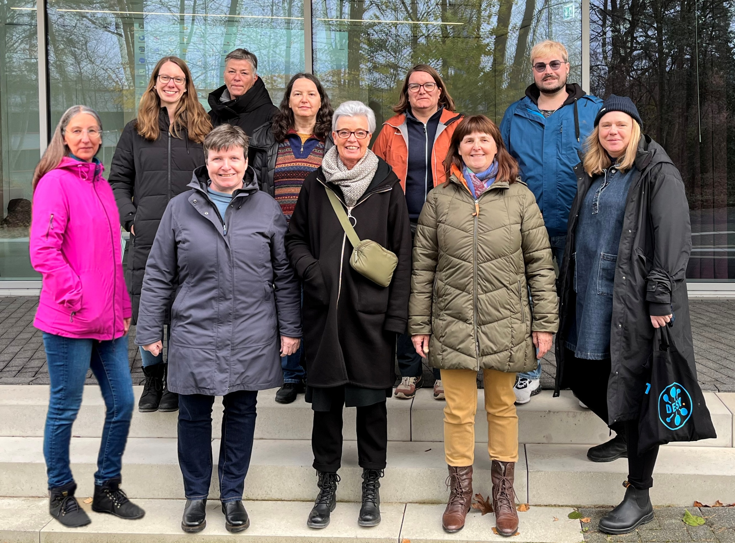
AGBR Gleichstellung
Sprecher*innenkreis: Andrea Vieth-Hillebrand, Ortrun Schermeier, Simon Ogrodnik
AGBR Konferenz vom 18.02. – 19.02.2026 am Hereon in Geesthacht

Slide 3
Themen der letzten Ausschuss-Sitzung
Diversität
Antifeministische Tendenzen in Politik und Gesellschaft und ihr Einfluss auf Gleichstellung und Vielfalt in der Wissenschaft
KI und Gender – Chancengerechtigkeit vs. Diskriminierungsgefahren
Unterschiede zwischen den Geschlechtern im Berufsleben / Erwerbstätigkeit
Austausch mit HeJus – Ergebnisse N2-Survey, geschlechterspezifische Auswertung
Austausch mit der Gleichstellungsbeauftragten des DESY (Hamburg)
AGBR Konferenz vom 18.02. – 19.02.2026 am Hereon in Geesthacht
Notes:
Diversität in den einzelnen Zentren – was läuft bereits, worauf wird geachtet? Wer kümmert sich um Diversität?
Diversity-Aktivitäten in der Leibniz-Gemeinschaft (Ortrun) / bei Fraunhofer / in der Helmholtz-Gemeinschaft
DEI zum „offiziellen“ Thema des Ausschusses Gleichstellung machen?

Slide 4
Informationen aus dem Ausschuss
Arbeitsweise des Ausschusses schriftlich festgehalten
Überarbeitung der AGBR internen Seiten des Ausschusses
Sprecher*innenkreis (nächste Wahl im Herbst 2026)
Andrea Vieth-Hillebrand (GFZ Helmholtz-Zentrum für Geoforschung)
Ortrun Schermeier (FIZ Karlsruhe, Leibniz-Institut für Informationsinfrastruktur)
Simon Ogrodnik (DKFZ Deutsches Krebsforschungszentrum)
Nächstes Treffen (November 2026 – HZI Braunschweig)
AGBR Konferenz vom 18.02. – 19.02.2026 am Hereon in Geesthacht
Notes:
Auf den internen Seiten der AGBR-Homepage hat der Ausschuss Gleichstellung seine Dokumente und Materialien der jeweiligen Themen hinterlegt und viele Links zu weiterführenden Inhalten hinterlegt.

Slide 5
Welchen Themen könnten für alle Teilnehmer der AGBR interessant sein?
Diversität, im Kontext von diversity, equity, inclusion (DEI)
AGBR Konferenz vom 18.02. – 19.02.2026 am Hereon in Geesthacht
Notes:
Ziele und Leitbild des Gleichstellungsausschusses bleiben vorerst bestehen, Diversitätsaspekte können in einzelnen TOPs oder Workshops durch den Ausschuss bearbeitet werden, keine Umbenennung dieses Ausschusses

Slide 6
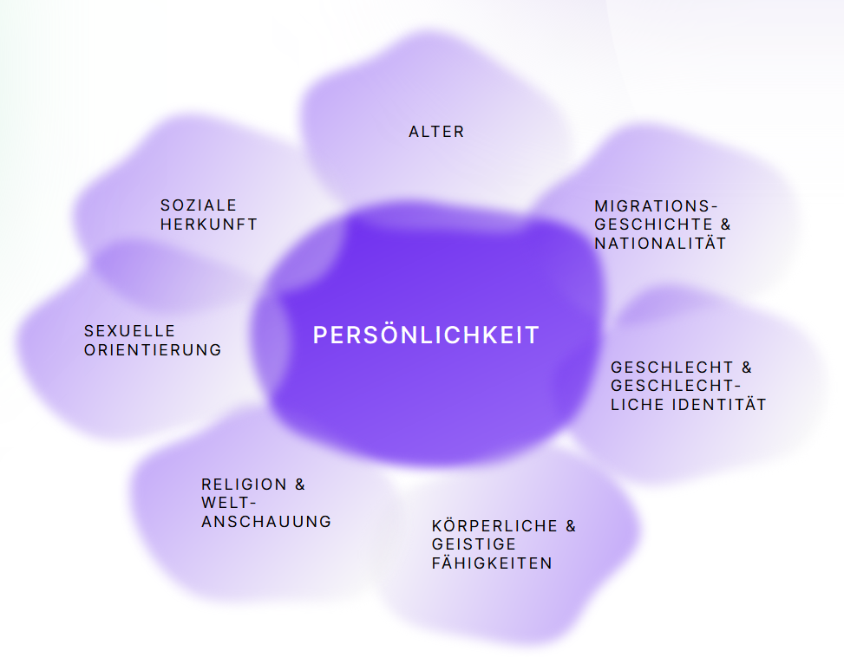
Diversität
DEI – was ist das?
Diversity Vielfalt
Equity Gleichstellung
Inclusion Inklusion
Was ist das Ziel der Diversitätsbestrebungen?
Eine gerechte und respektvolle Arbeitsumgebung zu schaffen, in der alle Individuen - unabhängig von ihren unterschiedlichen Merkmalen - fair behandelt und wertgeschätzt werden.
Notes:
Charta der Vielfalt
Total Equality Award
https://www.charta-der-vielfalt.de/vielfaltsdimensionen

Slide 7
Welchen Themen könnten für alle Teilnehmer der AGBR interessant sein?
Wie kann Diversität hinsichtlich ihrer Anforderungen und Auswirkungen in der AGBR bearbeitet werden ?
Z.B. als Querschnittsthema für alle Ausschüsse
Ausschuss Aus – und Weiterbildung: Besondere Anforderungen an Ausbildung in diversen Teams, Sensibilisierung/Inklusion in der Weiterbildung
Ausschuss Soziales & Konfliktprävention: Arbeiten in diversen Teams
Ausschuss ARGUS: Anforderungen an die Arbeitsumgebung diverser Teams
Ausschuss Gleichstellung: Gleichstellung ist ein Aspekt der Diversität, wie wird Diversität in der Arbeitsumgebung erreicht, ohne die Gleichstellung zu „vernachlässigen“
AGBR Konferenz vom 18.02. – 19.02.2026 am Hereon in Geesthacht
Notes:
Diversität als Querschnittsthema setzen, in Abhängigkeit der jeweiligen Aspekte wird Diversität in verschiedenen/mehreren Ausschüssen adressiert,

Slide 8
Welchen Themen könnten für alle Teilnehmer der AGBR interessant sein?
Wie kann Diversität hinsichtlich ihrer Anforderungen und Auswirkungen in der AGBR bearbeitet werden ?
Z.B. als weiterer Schwerpunkt im Ausschuss Gleichstellung
Diversitätsaspekte können in einzelnen TOPs oder Workshops durch den Ausschuss Gleichstellung von Frauen und Männern bearbeitet werden
Keine Umbenennung des Ausschusses
AGBR Konferenz vom 18.02. – 19.02.2026 am Hereon in Geesthacht
Notes:
Ziele und Leitbild des Gleichstellungsausschusses bleiben vorerst bestehen, Diversitätsaspekte können in einzelnen TOPs oder Workshops durch den Ausschuss bearbeitet werden, keine Umbenennung dieses Ausschusses

